Slide 1
Конструирование программного обеспечения
Лекция 11.
Параллельное выполнение и средства синхронизации
к.т.н. Гринкруг Е.М. (email: egrinkrug@hse.ru)
Software Engineering

Slide 2
Многопоточная архитектура
Многозадачность (multitasking)– возможность одновременно выполнять много задач (программ).
Задача - единица работы машины, для которой выделяются ресурсы вычислительных устройств, памяти и др.
  Многопроцессорность – использование более одного вычислительного устройства для организации решения задач;
  Квантование времени – использование одного вычислительного устройства для попеременного выполнения разных программ;
  В Java VM абстракцией понятия «задача» является Process. Это – абстракция одной виртуальной машины с одним адресным пространством памяти. Имеются средства взаимодействия процессов (Inter Process Communications)
Многопоточность (multithreading) – распараллеливание выполнения программы в рамках одной задачи (в одном процессе и его адресном пространстве памяти). Процесс начинает выполнение, имея один поток (main thread), который может породить другие потоки.
Software Engineering

Slide 3
Потоки
Thread (поток или нить управления, последовательность выполнения действий/команд):
  представлен экземпляром класса java.lang.Thread (или его наследников);
  выполняет последовательность действий, определенную методом run():
    Начинает выполнение входом в метод run();
    Заканчивает выполнение выходом из run().
  запускается на параллельное исполнение операцией start();
Метод run() может быть предоставлен двумя способами; можно:
  Наследовать из класса Thread и определить свой метод run();
    Метод run() класса Thread – ничего не делает, если нет runnable-объекта.
  Использовать конструктор Thread, принимающий параметр – Runnable объект, имеющий нужный метод run():
    public interface Runnable { public abstract void run(); }
Software Engineering

Slide 4
Примеры
Наследование от Thread
Делегирование к Runnable
class MyThread extends Thread {
public void run(){
int count = 0;
while (count++ < 1000);
System.out.println(count);
}
public static void
main (String[ ] args){
Thread t = new MyThread ();
t.start();
}
}
class MyRunnable implements Runnable {
public void run(){
int count = 0;
while (count++ < 1000);
System.out.println(count);
}
public static void
main (String[ ] args){
Runnable r = new MyRunnable();
Thread t = new Thread( r );
t.start();
}
}
Software Engineering

Slide 5
Прерывание потоков
Поток (thread) прекращает работу, когда его метод run() возвращает управление.
В ранних версиях был метод <thread>.stop(), который один поток мог использовать для завершения другого
  Этот способ – плохой, deprecated и НЕ должен использоваться.
В современной Java-машине не предполагается способа для принудительного прекращения работы потока, вместо этого можно отправить ему запрос на прерывание работы:
  <thread>.interrupt() – устанавливает признак прерывания;
  <thread>.isInterrupted() – проверяет признак прерывания;
  while (! Thread.currentThread().isInterrupted()) { /* do something */ }
  Метод Thread.currentThread() дает ссылку на текущий выполняемый Thread-объект. Есть разные методы проверки наличия прерывания у потока.
Software Engineering

Slide 6
Как быть, если надо прекратить thread, который не находится на исполнении (ждет чего-то)?
  При вызове метода interrupt() для заблокированного (ждущего) потока, он получает исключение InterruptedException, снимается с ожидания, и управление передается обработчику этого исключения.
  При некоторых операциях вода-вывода ожидание не прекращается принудительно, и прерывание потока надо обрабатывать по их окончании...
Этот механизм взаимных прерываний потоков может использоваться не только для их (взаимных) завершений, но и для их взаимодействий по прерываниям в иных целях.
Никогда не «затыкайте молча» обработку прерываний:
  void mySubTask() {
  …
  try { sleep ( delay); }
  catch( InterruptedException e) { } // это делать нельзя !!! (почему?)
  ...
  }
  Лучше вообще не ловите прерывание, и оставьте это вызывающему методу:
  Void mySubTask() throws InterruptedException { …; sleep(delay); … }
  См. Horstmann v.1, (10th Edition), Chapter 14.3 – Interrupting Threads.
Software Engineering

Slide 7
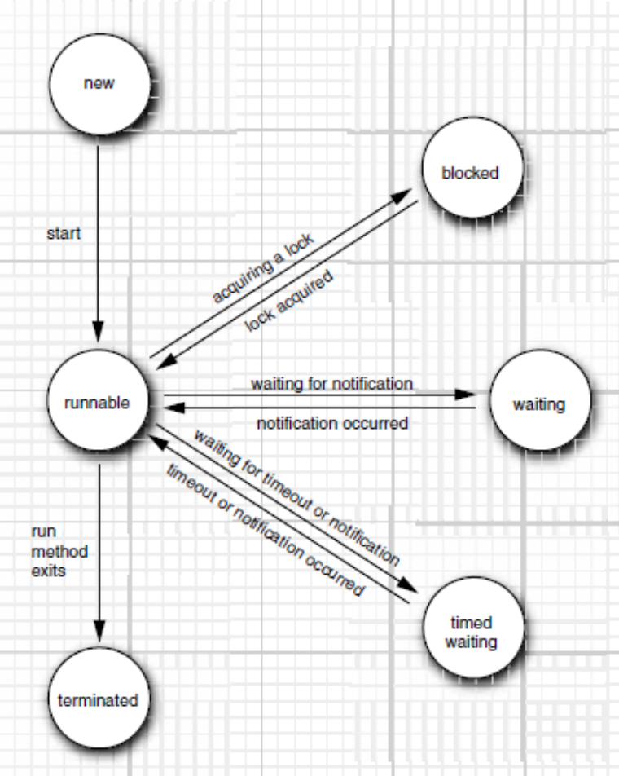
Состояния потоков
Поток может находиться в одном из четырех состояний:
  Созданый (new)
    Поток есть как объект, но еще не выполняется.
  Запущенный (runnable)
    После вызова метода start(); это не значит, что он обязан выполняться физически (зависит от OS), но логически он выполняется;
  Блокированный (blocked)
    Поток запущен, но не подлежит выполнению из-за ожидания выполнения некоторых условий (обсуждаемых далее);
  Завершенный (dead)
    Поток нормально закончил работу (завершил метод run())
    Выполнение run() оборвалось из-за неперехваченного исключения
Software Engineering

Slide 8
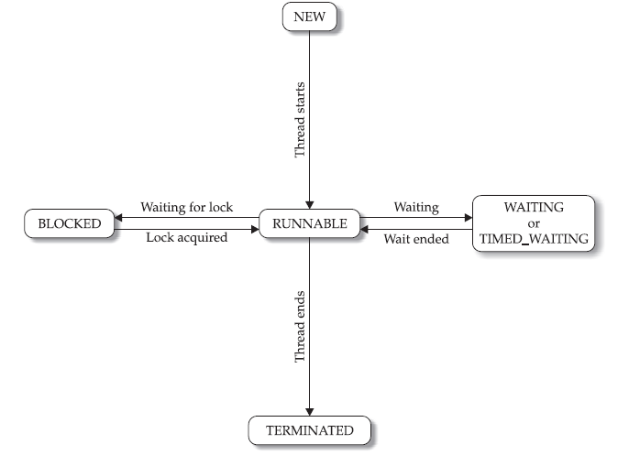
Состояния потоков
Software Engineering

Slide 9
Возможные причины блокировки потока
Для потока вызван метод sleep(…);
  После заданной паузы выполнение продолжается.
Поток вызвал «синхронную» операцию ввода/вывода;
  Выполнение продолжается по окончании операции обмена.
Поток пытается захватить объект, уже захваченный другим потоком;
  Обсуждение этой ситуации – далее…
Поток ожидает выполнения некоторых условий;
  Другие потоки должны обеспечить такие условия...
Для потока вызван метод suspend();
  Это deprecated метод, не рекомендуется его использовать (как и все другие методы, управляющие thread’ом «из-вне»)
Software Engineering

Slide 10
Свойства потоков
Приоритет
  По умолчанию наследуется от потока-родителя;
  Можно узнать ( getProirity() ) и менять ( setPriority( int value) );
  Диапазон изменения от 1 (MIN_PRIORITY) до 10 (MAX_PRIORITY);
  По умолчанию дается 5 (NORM_PRIORITY);
  Эти приоритеты – рекомендация планировщику среды исполнения (OS), а не стандарт языка (в JavaVM под Linux приоритеты вообще игнорируются, в JavaVM для Windows все зависит от конкретной версии планировщика).
  Нельзя писать программу так, чтобы она зависела от этих приоритетов.
Поток-демон
  Служебный поток, обслуживающий другие потоки; если в программе запущены только потоки-демоны, программа завершается;
  Пометить поток как демон можно до его запуска ( setDaemon(true) ).
Группы потоков
  Если в программе много потоков, полезно их группировать по функциональным группам (thread groups);
  Имеется класс ThreadGroup с полезными групповыми операциями;
  Группы могут содержать дочерние подгруппы (образуют дерево).
Software Engineering

Slide 11
Неперехваченные исключения
Метод run() потока может завершиться при неконтролируемом исключении;
Такое исключение передается обработчику неперехваченных исключений - объекту, реализующему вложеный интерфейс:
  interface Thread.UncaughtExceptionHandler {
  void uncaughtException (Thread t, Throwable e);
  }
  Такой объект задается потоку его setter’ом (что такое setter ?)
Если ничего не задавать, то в качестве такого обработчика будет использован объект ThreadGroup, метод uncaughtException которого делает стандартную реакцию, приводящую, в частности, к выводу трессировки стека в System.err.
Software Engineering

Slide 12
Краткий обзор методов класса Thread
Метод public static Thread currentThread():
  Получение текущего выполняемого потока
Mетод public static void yield():
  Уступить процессор другим потокам
Mетоды public static void sleep(long ms) или sleep(long ms, int ns):
  «Уснуть» на указанное время
Метод join() позволяет одному потоку ждать завершения другого:
  При выполнении текущим потоком операции t.join() текущий поток замирает до завершения потока t (при этом можно реагировать на InterruptedException); имеются разновидности с указанием времени ожидания.
Метод public State getState():
  Enum State { NEW, RUNNABLE, BLOCKED, WAITING, TIMED_WAITING, TERMINATED}
  Используется для мониторинга состояний (не для синхронизации)
Другие методы мы еще увидим...
Software Engineering

Slide 13

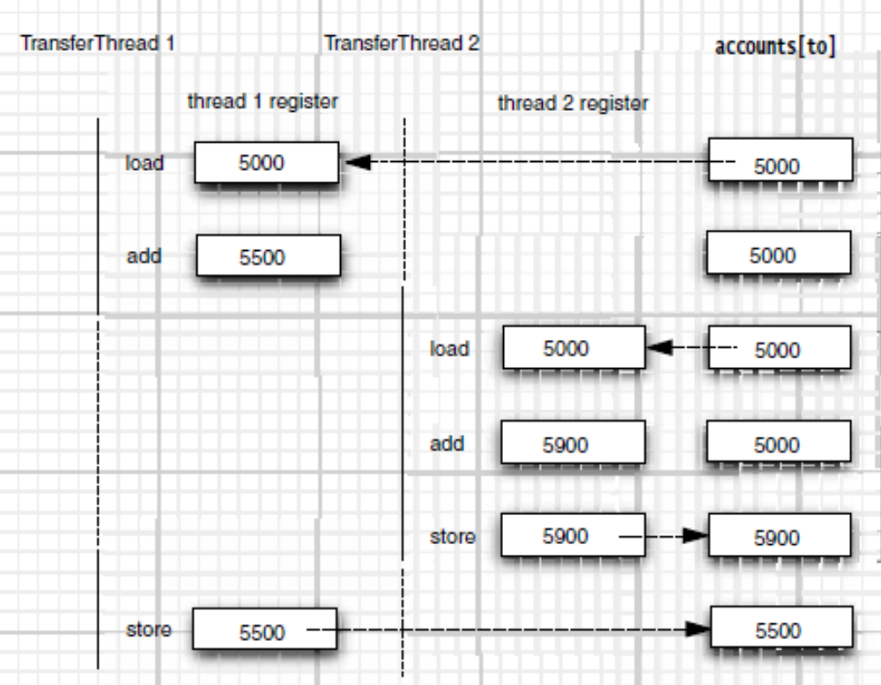
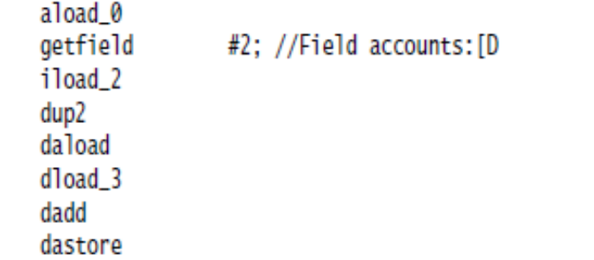
Синхронизация
Операция транслируется в последовательность команд (ниже).
Прерывание может случиться между любыми командами
(пример: два потока добавляют на счет 500$ и 900$...)
Software Engineering

Slide 14
Java Memory Model (JMM)
При разработке параллельно работающих программ надо понимать, как работает память JVM (в отличие от конкретной аппаратной памяти)
  (JVM – это виртуальная машина, и память у нее – тоже виртуальная, а не реальная).
JMM специфицирует, как и когда разные thread’ы могут видеть значения, записанные другими thread’ами в их общую память, и как синхронизовать доступ к общим (разделяемым) переменным при необходимости.
  Другие языки не поддерживают платформонезависимость при выполнении параллельных вычислений (в частноти – С/С++).
JMM была пересмотрена в JDK1.5 и с тех пор пока не менялась.
  В JDK1.5 был добавлен пакет java.util.concurrent c классами и подпакетам для новых средств параллельного выполненния.
  В частности, подпакет atomic имеет средства для выполнения непрерываемых операций...
Software Engineering

Slide 15
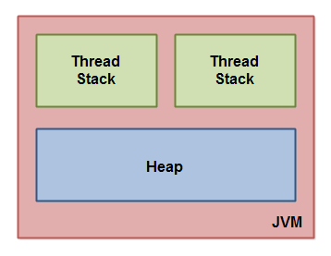
С точки зрения одного thread’а все операции в нем выполняются в том порядке, в каком они написаны в исходном коде.Это – требование Java Language Specification (JLS 11 – выложена в Moodle).
Компилятор может переставлять инструкции (они занимают разное время) для их «перекрытия» в конвейере, соблюдая это требование.
Память JVM подразделяется на стеки вызовов у thread’ов и общую кучу.
Каждый thread имеет в своем стеке свои локальные переменные. Thread имеет доступ только к своему стеку.
Локальные переменные примитивных типов размещаются только в стеке, другие thread’ы не имеют к ним доступа.
Все объекты хранятся в куче.
Software Engineering

Slide 16
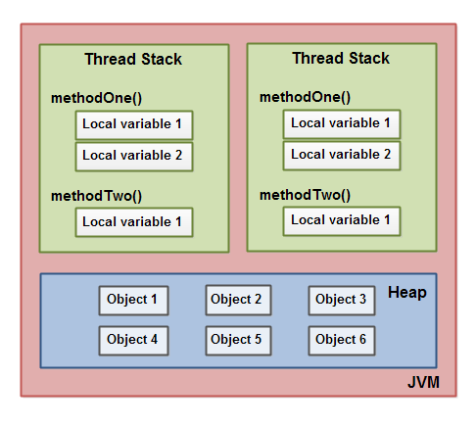
Software Engineering

Slide 17
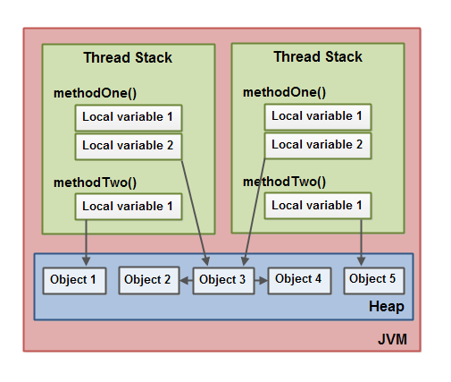
Software Engineering

Slide 18
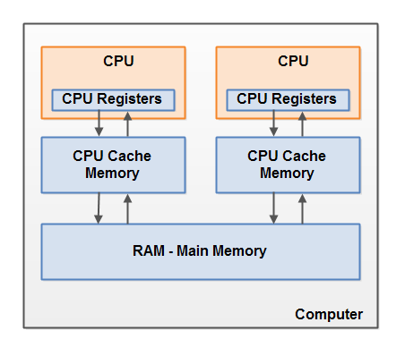
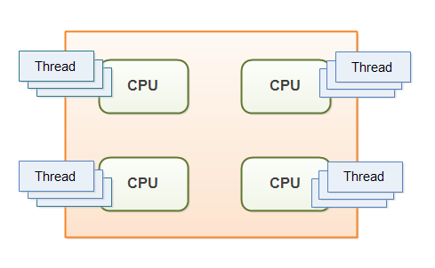
Типичная аппаратная архитектура памяти современных компьютеров
  разное время доступа к регистрам, кэшу (локальной памяти процессора) и основной (общей для процесоров) памяти – в порядке его возрастания
Software Engineering

Slide 19
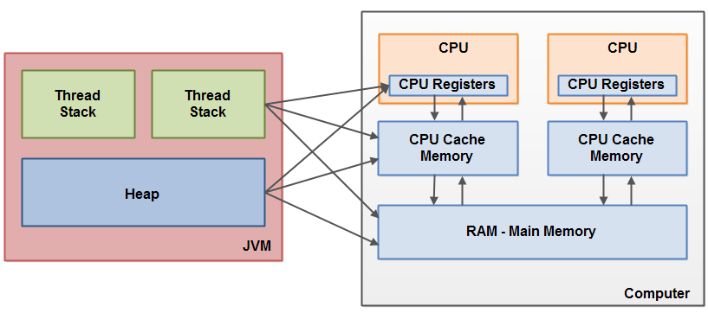
Проблемы:
1. Как становятся видны изменения разделяемых переменных?
2. «Гонки» при обращениям к разделяемым переменным.
Software Engineering

Slide 20
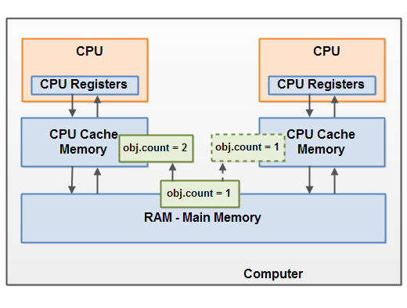
Видимость разделяемых обектов
Ключевое слово
volatile
обеспечивает чтение значения из RAM (из основной общей памяти) и запись его обратно при модификации
Software Engineering

Slide 21
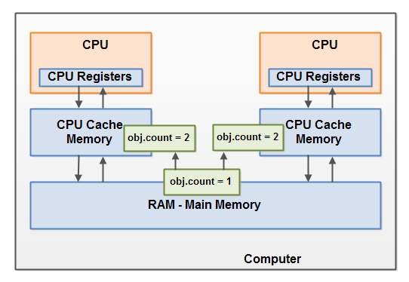
Гонки (Race Conditions)
Synchronized – блок или метод гарантирует, что только один thread может войти в критическую секцию кода в каждый данный момент;
Кроме того: гарантируется, что все переменные, читаемые в synchronized-блоке, будут читаться из главной памяти, и все их изменения будут туда возвращаться при выходе из блока (вне зависимости от наличия/отсутствия volatile):
За это надо «платить»... (чем?)
Software Engineering

Slide 22
Synchronized - методы
Синхронизация построена на использовании внутренней блокировки (монитора). Каждый (!!!) объект имеет свой lock (блокировку / монитор).
По соглашению - поток, который нуждается в исключительном и безопасном доступе к полям объекта, должен получить себе lock этого объекта, осуществить работы с полями объекта, и потом освободить этот lock объекта. Говорят, что поток владеет блокировкой (монитором) объекта между получением lock’а объекта и его освобождением.
Если поток владеет блокировкой объекта, никакой другой поток не может ее заполучить. Если кто-то попытается, он будет заблокирован. Когда поток – владелец освободит lock (блокировку) объекта, какой-то другой поток может ее получить, и т.д. (ср. – похожая ситуация с санузлом...)
Software Engineering

Slide 23
Методы объекта могут быть объявлены с помощью ключевого слова synchronized :
  public class SynchronizedCounter {
  private int count = 0;
  public synchronized void increment() { count++; }
  public synchronized void decrement() { count--; }
  public synchronized int getValue() { return count; }
  }
Объявление методов объекта synchronized имеет двойной эффект:
  Два вызова синхронизированных методов одного и того же объекта не могут происходить «вперемежку»; пока один поток выполняет синхронизированный метод для объекта, все другие потоки, вызвавшие синхронизированные методы для этого объекта блокируются до тех пор, пока первый не закончит метод;
  По выходу потока из синхронизированного метода объекта другие потоки могут выполнить свои вызовы синхронизированных методов этого объекта с гарантированно новым его состоянием.
Software Engineering

Slide 24
Ключевое слово synchronized нельзя применять к конструкторам
  Только тот поток, который создает объект, может иметь к нему доступ во время конструирования.
  Внимание: возможен трюк, когда в конструкторе новый, не инициализированный еще объект помещается в общую структуру данных (например – в список объектов), откуда достается другим потоком при незаконченной для объекта инициализации... – и м.б. «печалька»)
Когда поток вызывает синхронизированный (synchronized) метод, он автоматически получает внутренний lock объекта, на котором вызывается метод, и освобождает этот lock при возврате из метода.
При вызовах статических synchronized методов роль объекта, чей lock используется для синхронизации, играет lock соответсвующего объекта-класса. Таким образом, синхронизация доступа к статическим полям контролирует lock, отличный от lock’ов экземпляров класса.
Software Engineering

Slide 25
Synchronized - операторы
Другой способ организации синхронизированного кода – synchronized statements:
  public void addName (String name) {
  synchronized( this ) {
  lastName = name;
  nameCount ++;
  }
  nameList.add (name);
  }
  При этом способе надо явно указать, какой объект используется, чтобы предоставить lock.
  Достигается более «мелкозернистая» синхронизация и возможность использования разных объектов для lock’ов.
Software Engineering

Slide 26
Поток не может получить lock, которым владеет другой поток.
Но поток может заиметь lock, которым владеет он сам. Это делается для повторно-входимой синхронизации (reentrant synchronization):
  Синхронизированный код может прямо или косвенно вызывать метод, который тоже содержит синхронизированный код, и оба эти кода используют один и тот же lock (иначе было-бы сложно обеспечивать проверки на самоблокировку потока...)
Software Engineering

Slide 27
Атомарные действия
Атомарные (atomic) действия – такие, которые полностью неделимы и совершаются полностью «одномоментно»
  Они не могут прерваться в середине выполнения и либо совершаются полностью, либо не совершаются вообще.
Мы видели, что даже простые операции сложения (count += 1 и т.п.) не являются атомарными. Даже простое выражение не является атомарным. Но атомарными дествиями являются:
  Операции чтения/записи ссылок и примитивных значений, исключая long и double, так как это – обычно два машинных слова (в 32-разрядной архитектуре, а javaVM – это одна спецификация на всех...);
  Операции чтения/записи всех переменных, помеченных ключевым словом volatile. Измения volatile переменных всегда видимы для всех потоков (обращения к ним согласуют локальную память потоков и общую память). Это способ решения проблемы «когерентности кэшей» в языке, не полагаясь на аппаратную поддержку (которая есть не всегда).
Использование атомарных обращений к памяти эффективнее, чем доступ к переменным через synchronized код, но требует большей тщательности при программировании.
Software Engineering

Slide 28
Liveness (живучесть)
Способность параллельной программы продолжать выполнение называется ее живучестью.
Deadlock (мертвая блокировка) – два или более потоков могут заблокироваться навсегда, ожидая друг друга:
  Бобчинский и Добчинский перед дверью...
  Какие можете привести примеры? (Ванька дома, Маньки нет...& т.п.)
Livelock (живая блокировка) – потоки реагируют друг на друга, не делая ничего более полезного (двое идущих навстречу пытаются разойтись в коридоре – один метнулся вправо, другой влево, потом – наоборот, и т.д...)
Starvation (голодание) – поток не может получить доступ к ресурсу из-за других «наглых» потоков, которые его к нему «не подпускают»...
В Java нет средств распознавания/предотвращения deadlock’ов, нет способа узнать, заблокирован ли объект уже... Искать ошибки синхронизации – очень сложно (они часто не воспроизводимы повторно: «вот она была - и нету...»).
Software Engineering

Slide 29
Q&A
Замечание по литературе (ее огромное количество):
Учебники: Horstmann (т.1), Schildt, Sun/Oracle + API
https://docs.oracle.com/javase/specs/jls/se8/html/jls-17.html
Java [Notes] for Professionals (есть в Moodle)
Java Concurrency in Practice (есть pdf + примеры кода в Moodle)
См. папку Concurrency в Moodle – там много всего есть и еще будет...
Software Engineering

